Slide 1
ＰＣＢ廃棄物の確認・届出・ 処分について
２０１９（平成３１）年 ２月
環境農林水産部 循環型社会推進室
産業廃棄物指導課 排出者指導グループ

Slide 2
本日の説明の流れ
第１章 ＰＣＢについて
第２章 ＰＣＢ廃棄物の確認方法
第３章 ＰＣＢ特別措置法等について
第４章 ＰＣＢ廃棄物の処分方法
ＰＣＢ廃棄物の恐れのある廃電気機器、 廃油、汚染物等
PCB廃棄物かどうかの確認
高濃度PCB廃棄物
低濃度PCB廃棄物
非PCB廃棄物
JESCOで処理
民間無害化処理認定施設等で処理
産廃として処理
所管行政へ届出
適 正 保 管
ＰＣＢ廃棄物の確認方法
ＰＣＢ特別措置法について
ＰＣＢ廃棄物の処分J方法

Slide 3
第１章
PCBについて

Slide 4
PCBとは
《PCBとは》
・ポリ塩化ビフェニル化合物の総称
《PCBの性質》
・水に極めて溶けにくい、沸点が高いなど物理的な性質を有する主に油状の物質
・熱で分解しにくい、不燃性、電気絶縁性が高いなど、化学的に安定している
→電気機器の絶縁油、熱交換器の熱媒体、感圧複写紙など様々な用途で利用されてきた
しかし
昭和４３年 カネミ油症事件が発生
毒性が社会問題化
発がん性
目や口の腔粘膜異常
ニキビ状の吹き出物
皮膚の黒ずみ

Slide 5
PCB含有製品の種類
用途 |  | 製品例・使用場所
絶縁油 | トランス用 | ビル・病院・車両（地下鉄・新幹線他）・船舶・鉱山・地下設備などのトランス
 | コンデンサー用 | 蛍光灯・水銀灯の安定器用、洗濯機・冷房機器・ドライヤー・電子レンジなどの家電用、モーター用などの固定ペーパーコンデンサー、直流用コンデンサー、蓄電用コンデンサー
熱媒体（加熱と冷却） |  | 各種化学工業・食品工業・製紙工業・薬品工業・合成樹脂工業などの諸工程における加熱と冷却、船舶の燃料油予熱、集中暖房、パネルヒーター、乾燥機
複写紙 |  | 感圧複写紙（ノーカーボン紙）、電子複写紙 国や地方自治体、多量の伝票が使用される金融・保険業等
潤滑油 |  | 高温用潤滑油、作動油、真空ポンプ、切削油、極圧添加材
可塑剤 | 絶縁用 | 電線・ケーブルの破覆、絶縁テープ、電気製品用プラスティック成型品
 | 難燃用 | ポリエステル樹脂、ポリエチレン樹脂、ゴムなどに混合
 | その他 | 接着剤、化学砥石、ニス、ワックス、アスファルトに混合
塗料、印刷インキ |  | 難燃性塗料、耐蝕性塗料、耐薬品性塗料、耐水塗料、印刷インキ
その他 |  | 紙や毛織物などのコーティング、自動車のシーラント、陶器ガラス器の彩色、カラーテレビ部品、農薬の効力延長剤

Slide 6
経過と処分体制の整備
昭和43年 カネミ油症事件
昭和47年 行政指導(通産省)により製造中止、回収等の指示（保管の義務）
昭和49年 「化学物質の審査及び製造等の規制に関する法律」により
製造・輸入・使用原則禁止
通産省指導で民間団体が処理を進めるが、
３９か所で処理施設立地が失敗
平成13年 ストックホルム条約（日本は平成14年8月に締結）
平成18年 JESCO大阪PCB処理事業所の操業が開始
▸近畿ブロックの高圧機器等の高濃度PCB廃棄物処理が開始
平成23年 無害化処理認定施設（民間事業者）での処理が開始
▸微量PCB汚染廃電気機器等の低濃度PCB廃棄物処理が開始
平成27年 JESCO北九州PCB処理事業所の近畿ブロックPCB廃棄物受入開始
▸近畿ブロックの低圧機器等の高濃度PCB廃棄物処理が開始
平成28年 PCB特別措置法の一部を改正する法律が８月１日に施行
平成13年 PCB特別措置法の制定（保管届出の義務）

Slide 7
第２章
PCB廃棄物の確認方法

Slide 8
PCB廃棄物の種類
高濃度PCB廃棄物
低濃度PCB廃棄物
ＰＣＢを使用していないとする電気機器等に非意図的に混入
・絶縁油中のPCB濃度が0.5mg/kgを超え、5,000mg/kg以下のPCB廃棄物
・低濃度PCB油が付着又は染み込んだ容器や、ウェス等のPCB汚染物も含む
ＰＣＢが意図的に使用された電気機器等
・PCB原液が廃棄物となったもの
・PCBを含む油が廃棄物となったもののうち、
当該廃棄物の重量に占める当該廃棄物に含まれているPCBの重量の割合が、0.5％を超えるもの
・PCBが塗布され、染み込み、付着し、又は封入された製品のうち、PCBを含む部分に含まれているPCBの割合が1kgにつき5,000mgを超えるもの

Slide 9
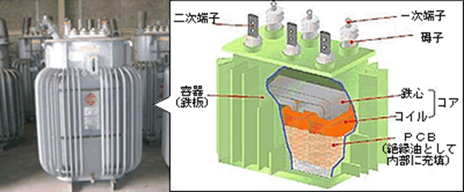
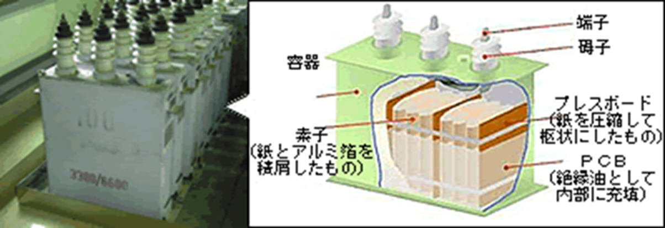
ＰＣＢが使用された代表的な電気機器
①トランス（電圧の変換を行なう機器）
（高濃度ＰＣＢ）
昭和28年～昭和47年に国内で
製造のコンデンサー、トランス
（低濃度ＰＣＢ）
上記以降に製造された
コンデンサー、トランス
PCBが微量に含有されている
可能性がある
（ＰＣＢ不含有）
平成３年以降製造のコンデンサー、
平成６年以降製造のトランスで油の入替等が行われていない場合
②コンデンサー（電気を一時的に溜める機器）
ＪＥＳＣＯホームページhttp://www.jesconet.co.jp/

Slide 10
③蛍光灯、水銀灯用コンデンサーの安定器（電気を一時的に溜める機器）
昭和５２年３月以前に建てられた建物の照明（蛍光灯、水銀灯、低圧ナトリウム灯）用安定器には使用されている可能性あり。
なお、一般家庭用の蛍光灯等の安定器にはPCBが使用されたものはありません。
照明用安定器の製造年
（ＰＣＢ不含有）
（高濃度ＰＣＢ）
（ＰＣＢ不含有）
JESCOホームページ http://www.jesconet.co.jp/

Slide 11
①②PCB廃棄物の確認方法（トランス・コンデンサー）
STEP1 銘板等から判断（ＨＰや製造メーカーへ問い合わせ）
ＰＣＢを意図的に使用している機器等ですか？
はい
いいえ
製造メーカーが出荷時のＰＣＢ不含有を証明できるものですか？
（メーカーの不含有証明書等を確認）
いいえ
はい
低濃度ＰＣＢ混入の可能性を否定できません
出荷後に油の補充・入替をしていない又は補充・入替した油がＰＣＢ不含有であることを証明できるものですか？
いいえ
STEP２ 絶縁油中のＰＣＢ濃度を分析
はい
分析結果は0.5mg/kg超ですか？
はい
いいえ
高濃度PCB
廃棄物
低濃度PCB
廃棄物
PCB廃棄物では
ありません

Slide 12
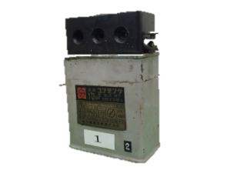
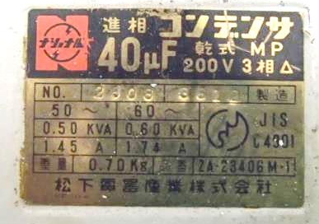
STEP１ 銘板から判断（ＨＰや製造メーカーへ問い合わせ）
１．電気機器の 側面や上面などにある銘盤の情報を読み取る。
Check
メーカー名・型式・
定格容量・製造年月日・・・・・・
２．工業会などのホームページで自分で確認するか製造メーカーへ問い合わせる
▸（一社）日本電機工業会ホームページを参照
http://www.jema-net.or.jp/Japanese/pis/pcb/gaiyou.html
▸（一社）日本照明工業会ホームページを参照
http://www.jlma.or.jp/kankyo/pcb/index.htm
▸製造メーカーへの問い合わせ（各製造メーカーのWebサイトまたは直接問い合わせ）

Slide 13
製造メーカーのPCB含有に係る見解書等について
メーカー見解書
ご照会品には、不燃性油（ＰＣＢ油）は使用しておりません。⇒(1)
・・・・・・・・・・・・・・・・・・・・・・・・・・・・・・・・・・・・・・・・・・・・・・・・・・・・・・・
・・・・・・・・・・・・・・・・・・・・・・・・・・・・・・・・・・・・・・・・・・・・・・・・・・・・・・・
・・・・・・・・・・・・・・・・・・・・・・・・・・・・・・・・・・・・・・・・・・・・・・・・・・・・・・・
ＰＣＢの低濃度混入の可能性を前提とした取扱いをお願いします。⇒(2)
(1)製造時に意図的にＰＣＢを使用したものではない
(2)微量PCBの混入の可能性がある
絶縁油中のPCB濃度の分析が必要
内容を最後までよく読んで確認してから対応してください。

Slide 14
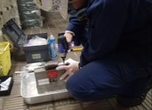
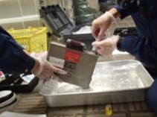
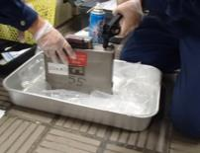
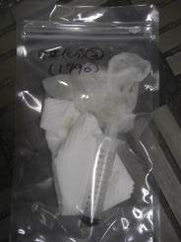
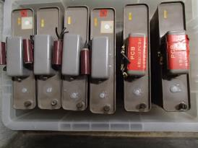
STEP２ 絶縁油中のPCB濃度の分析
分析業者は（一社）日本環境測定分析協会（https://www.jemca.or.jp/sys/member_list）のホームページなどから探してください。
例）コンデンサーの場合
コンデンサーに穴を開ける
試料採取
穴を塞ぐ
油中にPCBが含まれていた
場合はこれもPCB廃棄物
確実に塞がれていることを確認。
穴を開けたことにより、保管中に
油が漏れる危険性が高まります。
↓
処分計画をたてて
分析するのが望ましい
試料採取後のコンデンサー
試料採取に使用したキット

Slide 15
③PCB廃棄物の確認方法（照明器具の安定器）
STEP1 建築物の建築年月日の確認
1977(S52)年３月以前の建物ですか？
はい
いいえ
STEP２ 器具及び安定器の製造年月日の確認
1972(S47)年以前の照明器具または1957年～1972年８月に国内で生産の安定器ですか？
はい
いいえ
STEP３ 力率の確認
・高力率型の蛍光灯器具ですか？（力率0.85、85%以上ですか？）
はい
いいえ
STEP４ 製造メーカーへ問いあわせ
メーカー回答がPCB含有でしたか？
はい
いいえ
高濃度PCB廃棄物
PCB廃棄物ではありません
※ なお、Hfランプ使用の蛍光灯器具は、PCB不使用です。

Slide 16
第３章
PCB特別措置法等
について

Slide 17
PCB特別措置法（抜粋）
《ポリ塩化ビフェニル廃棄物の適正な処理の推進に関する特別措置法》
（第３条）PCB廃棄物保管者は、PCB廃棄物を自らの責任において確実かつ適正に処理しなければならない。
（第８条） PCB廃棄物保管者は、毎年度PCB廃棄物の保管及び処分の状況に関し、環境省令で定める事項を所管行政に届け出なければならない。
（所管行政：大阪府、堺市、豊中市、高槻市、枚方市、八尾市、東大阪市。）
（第１０条） PCB廃棄物保管者は、政令で定める期間内に、PCB廃棄物を自ら処分し、又は処分を他人に委託しなければならない。
近畿エリアの処分期限
高濃度 2021年3月
低濃度 2027年3月
（第１７条）何人も、環境省令で定める場合のほか、PCB廃棄物を譲り渡し、又は譲り受けてはならない。
（第２０条）特例処分期限日(2021年3月末日)までに廃棄されなかった高濃度PCB使用電気工作物は、これを高濃度PCB廃棄物とみなし法の規定を適用する。

Slide 18
高濃度ＰＣＢ廃棄物の処分委託期限について(第10条)
★高濃度PCB廃棄物の処分期間は２０２１年３月３１日までです。
ここまでに処分!!
計画的処理完了期限
２０２２年
3月31日
２０２１年
3月31日
改善命令等
既に計画的に処分を進めてきた事業者に
ついては、2022.3.31までの処分が認められる場合があります。（特例）
処分期間
＜罰則等について＞
・環境大臣又は都道府県知事は、期限を定めて、高濃度PCB廃棄物の処分その他必要な措置を
講ずべきことを命ずることができる（改善命令）。
・改善命令に違反した場合は、三年以下の懲役若しくは千万円以下の罰金に処し、又はこれを併科する。

Slide 19
ＰＣＢ特別措置法に関する各種届出書の提出先
事業場の所在地 | 届出書の提出先
大阪市 | 環境局環境管理部 環境管理課 産業廃棄物規制グループ （電話）０６－６６３０－３２８４
堺市 | 環境局環境保全部 環境対策課 （電話）０７２－２２８－７４７６
豊中市 | 環境部 事業ごみ指導課 （電話）０６－６８５８－３０７０
高槻市 | 産業環境部 資源循環推進課 （電話）０７２－６６９－１８８６
枚方市 | 環境部 環境総務課 （電話）０７２－８０７－６２１１
八尾市 | 経済環境部 産業廃棄物指導課 （電話）０７２－９２４－３７７５
東大阪市 | 環境部 産業廃棄物対策課 （電話）０６－４３０９－３２０７～８
高石市、泉大津市、和泉市、忠岡町、岸和田市、貝塚市、泉佐野市、泉南市、阪南市、熊取町、田尻町、岬町 | 泉州農と緑の総合事務所 環境指導課 泉南府民センタービル３階 （電話）０７２－４３７－２５３０
上記以外の大阪府域 | 環境農林水産部 循環型社会推進室 産業廃棄物指導課 排出者指導グループ 咲州庁舎２１階 （代表）０６－６９４１－０３５１ （内線）３８６５、３８６６ （直通）０６－６２１０－９５８３
（使用中のＰＣＢ含有機器が 電気工作物に該当する場合） | 経済産業省 中部近畿産業保安監督部 近畿支部 電力安全課 大阪市中央区大手前１丁目５番４４号 （電話）０６－６９６６－６０４８ （FAX）０６－６９６６－６０９２

Slide 20
PCB廃棄物の保管について
ＰＣＢ廃棄物は、 「特別管理産業廃棄物」です。
【廃棄物処理法(廃棄物の処理及び清掃に関する法律)の規程】
○特別管理産業廃棄物管理責任者の設置が必要
(公社)日本産業廃棄物処理振興センターが実施する講習を修了すること等で資格取得可能
(公社)大阪府産業資源循環協会HPを参照 http://www.o-sanpai.or.jp/workshop/about01.html
○特別管理産業廃棄物の保管基準に従って保管
▸保管場所の周辺に囲いが設けられていること
▸PCB廃棄物の飛散・流出・地下浸透・悪臭発生の防止のための措置が、講じられて
いること
▸保管場所にネズミが生息し、及び蚊、はえその他の害虫が発生しないようにすること
▸PCB廃棄物に他の物が混入する恐れのないように仕切りを設ける等の、必要な措置
が講じられていること
▸PCBの揮発防止及びPCB廃棄物が高温にさらされないために、必要な措置が講じ
られていること
▸PCB廃棄物の腐食の防止のために必要な措置が講じられていること
▸特別管理産業廃棄物保管場所であることの表示（掲示板）が必要

Slide 21
第４章
PCB廃棄物の
処分方法

Slide 22
PCB廃棄物の処理委託先
大阪府内のPCB廃棄物はＰＣＢ濃度により処理委託先が異なる
①高濃度PCB廃棄物は、廃棄物の種類や重量により受入事業所が異なる
高濃度
PCB廃棄物
中間貯蔵・環境安全事業(株)
（JESCO）
大阪
PCB処理事業所
北九州
PCB処理事業所
低濃度
PCB廃棄物
民間無害化処理
認定施設等
②低濃度PCB廃棄物は、廃棄物の種類から処理施設を選定する

Slide 23
①高濃度PCB廃棄物の処分について
高濃度PCB廃棄物は
中間貯蔵・環境安全事業株式会社（ＪＥＳＣＯ）
で処分を行う
◆国等の委託を受けて行う政府全額出資の特殊会社
◆PCB処理事業所が全国５ヶ所に所在
⇒室蘭市（北海道）・東京都・豊田市（愛知県）・大阪市・北九州市
◆廃棄物の種類や重量により受入事業所が決まっている
◆処分を委託するにあたって、事前に登録が必要
登録についての窓口（書類郵送先）：JESCO東京本社
（住所） 〒１０５-００１４ 東京都港区芝一丁目７番１７号（住友不動産芝ビル３号館３階） （窓口） 本社 ＰＣＢ処理営業部 管理課 （電話） ０３－５７６５－１９３５
処理の時期や契約方法等についての窓口：JESCOの各事業所
▸JESCO大阪PCB処理事業所 （電話） ０６－６５７５－５５７５ ▸JESCO北九州PCB処理事業所 （電話） ０６－６５７５－５５８５

Slide 24
近畿エリアの高濃度PCB廃棄物の処分先
（JESCO事業所）
北九州PCB処理事業所
2015年度から受入開始
①安定器
②小型電気機器
３ｋｇ未満のトランス類
コンデンサ類
③感圧複写紙
④ウエス等
東京本社
搬入荷姿登録が必要
大阪PCB処理事業所
①トランス・コンデンサ類
３kg以上の高濃度機器類
②高濃度PCB油
処分期間 2021年3月31日まで
機器等登録が必要

Slide 25
中小企業者等処理費用軽減制度
●中小企業や個人の方々が保管する高濃度ＰＣＢ廃棄物の処理費用について、軽減制度の適用があります。適用を受ける場合はJESCOへ申請が必要です。
●軽減される額
１．中小企業者等 処理料金の７０％を軽減
２．個人 処理料金の９５％を軽減
なお、申請方法及び軽減制度の適用の基準等についての詳細は、JESCOへお問い合わせください。
（参考）JESCOホームページ
http://www.jesconet.co.jp/customer/discount_03.html

Slide 26
②低濃度PCB廃棄物の処分について
低濃度PCB廃棄物は
民間無害化処理認定施設等
で処分を行う
《民間無害化処理認定施設等》
▸環境大臣による無害化処理認定を受けた者（全国３５社、平成３０年９月現在）
▸都道府県知事による許可を受けた者（５社）
▸廃棄物の種類（廃油・トランス・コンデンサ・汚染物等）から、
許可を持つ処理施設を選定
（参考）環境省ホームページ
http://www.env.go.jp/recycle/poly/facilities.html

Slide 27
PCB廃棄物に関する主な罰則一覧
違反事項 | 罰則
･承継の届出義務違反､虚偽の届出 ･検査又は収去の拒否､妨害､忌避 | 30万円以下の罰金
･保管状況の届出義務違反､ 虚偽の届出 | 6月以下の懲役又は50万円以下の罰金
･譲り渡し､譲り受け ･期間内処分の改善､命令違反 | 3年以下の懲役若しくは1000万円以下の罰金､又はその併科
･不法投棄 | 5年以下の懲役若しくは1000万円以下の罰金、法人には3億円以下の罰金
Notes:
○ＰＣＢ廃棄物の処理が完了するまでは、適正に保管を行わなければならない。
○微量ＰＣＢのおそれのある電気工作物等の撤去を行なう場合は、ＰＣＢ濃度の分析が必要。
○知らずにＰＣＢ廃棄物を第三者に譲渡したり、 誤処分した場合であっても、原状回復を命じられたり、罰則が適用されることがあるので注意が必要。

Slide 28
まとめ
・倉庫や電気室、機械室などにPCB廃棄物を保管及びＰＣＢ使用製品を所有されていませんか？電気主任技術者等に相談する、メーカーに問い合わせるなどして速やかに確認をお願いします。 （「確認方法は、２章 PCB廃棄物の確認方法」を参照してください。）
なお、使用中の電気設備については感電の恐れがあり非常に危険です。調査のために近づかないでください。（電気主任技術者等に相談してください。）
・PCB廃棄物保管者及びPCB使用製品の所有者は、保管、移動、処分の状況などを届出書によって毎年度6月30日までに所管行政へ報告する義務があります。未届けの方は、速やかに届出してください。
・また、処分を行うまでの間は適正に保管してください。
・高濃度PCB廃棄物及び使用中の高濃度PCB使用製品は、
原則、2021年3月末までの処理が必要です。

